Slide 1
Особливості оновлення освітніх програм та формування навчальних планів

Slide 2
УКРАЇНА
МІНІСТЕРСТВО ОСВІТИ І НАУКИ УКРАЇНИ
НАЦІОНАЛЬНИЙ ТЕХНІЧНИЙ УНІВЕРСИТЕТ УКРАЇНИ
«КИЇВСЬКИЙ ПОЛІТЕХНІЧНИЙ ІНСТИТУТ
імені ІГОРЯ СІКОРСЬКОГО»
НАКАЗ № 1/88
м. Київ 26 лютого 2020 р.
Про організацію та планування освітнього процесу на 2020-2021 навчальний рік

Slide 3
9. Головам науково-методичних комісій університету, головам науково-методичних підкомісій університету, гарантам освітніх програм, головам робочих груп з розробки освітніх програм першого та другого рівнів вищої освіти:
До 15 березня 2020 року внести зміни відповідно до стандартів вищої освіти та вимог, які зазначені у нормативних документах Національного агентства із забезпечення якості вищої освіти, та з урахуванням рішення Вченої ради університету від 20.01.2020 року протокол №1 в освітньо-професійні програми (ОПП) підготовки бакалаврів, магістрів та освітньо-наукові програми (ОНП) підготовки магістрів, які закріплені за кафедрами наказом ректора від 16.10.2018 року № 1-314 (перелік жовтня 2018 року) та надати їх до навчально-методичного відділу (кімната № 240, корпус №1).

Slide 4
Титульний аркуш зараз
МІНІСТЕРСТВО ОСВІТИ І НАУКИ УКРАЇНИ
НАЦІОНАЛЬНИЙ ТЕХНІЧНИЙ УНІВЕРСИТЕТ УКРАЇНИ «Київський політехнічний інститут імені Ігоря Сікорського»
ОСВІТНЬО-ПРОФЕСІЙНА ПРОГРАМА
НАЗВА ПРОГРАМИ УКРАЇНСЬКОЮ
+
НАЗВА ПРОГРАМИ АНГЛІЙСЬКОЮ

Slide 5
Титульний аркуш пропозиція
МІНІСТЕРСТВО ОСВІТИ І НАУКИ УКРАЇНИ
НАЦІОНАЛЬНИЙ ТЕХНІЧНИЙ УНІВЕРСИТЕТ УКРАЇНИ «Київський політехнічний інститут імені Ігоря Сікорського»
ЗАТВЕРДЖЕНО Вченою Радою КПІ ім. Ігоря Сікорського
Протокол №__ від «__» _____ 2020 р. Голова Вченої ради __________Михайло ІЛЬЧЕНКО
ОСВІТНЬО-ПРОФЕСІЙНА ПРОГРАМА
НАЗВА ПРОГРАМИ УКРАЇНСЬКОЮ
+
НАЗВА ПРОГРАМИ АНГЛІЙСЬКОЮ

Slide 6
Принципи формування ОП і НП
Фундаментальність підготовки
Дотримання Ліцензійних умов щодо фаху НПП кафедр
Врахування потреб роботодавців та учасників освітнього процесу
Дотримання структурно-логічної схеми підготовки

Slide 7
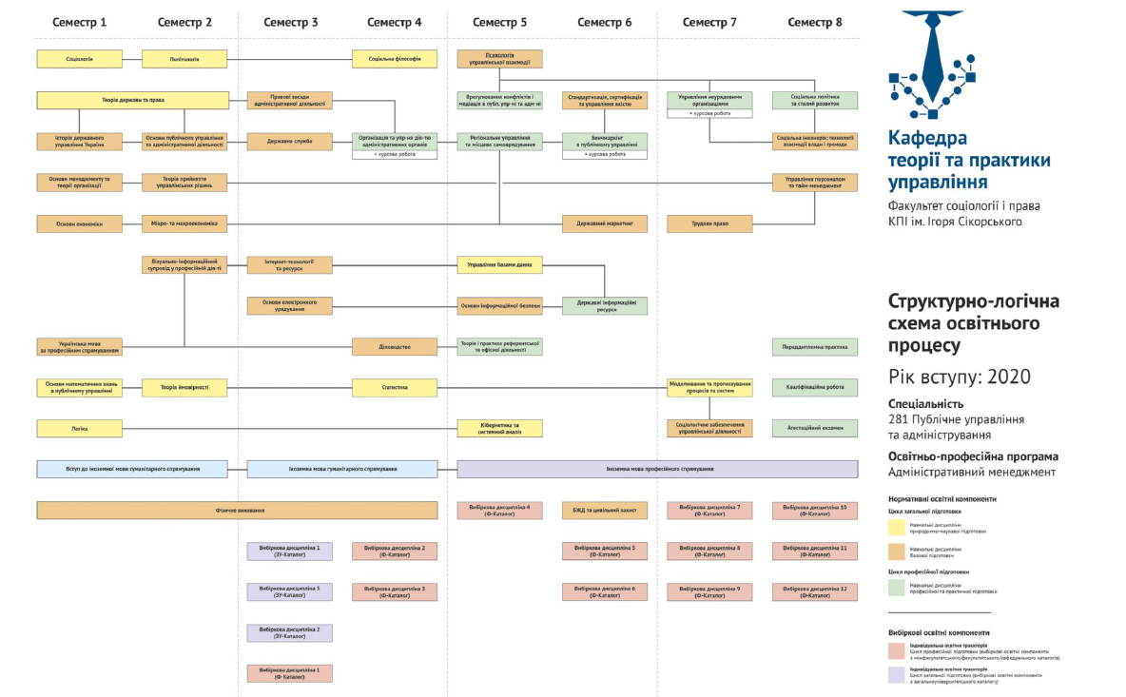
Приклад формування структурно-логічної схеми підготовки

Slide 8
Передмова
Лист погодження
РОЗРОБЛЕНО робочою групою:
Голова робочої групи Члени робочої групи
Завідувач кафедри
ПОГОДЖЕНО:
Науково-методична підкомісія зі спеціальності
Методична рада університету
ВРАХОВАНО пропозиції та зауваження Стейкхолдерів
(рецензії Представників роботодавців, відгуки та пропозиції учасники освітнього процесу)

Slide 9
2. КОМПОНЕНТИ ОСВІТНЬОЇ ПРОГРАМИ
Код | Компоненти освітньої програми (навчальні дисципліни, практики, курсові роботи/проєкти кваліфікаційна робота) | Кількість кредитів | Форма підсумкового контролю
1. НОРМАТИВНІ ОСВІТНІ КОМПОНЕНТИ
 | 1.1.Цикл загальної підготовки
ЗО1 | ….
 | 1.2.Цикл професійної підготовки
ПО1 | ….
2. ВИБІРКОВІ ОСВІТНІ КОМПОНЕНТИ
 | 2.1. Цикл загальної підготовки (вибіркові освітні компоненти з загальноуніверситетського каталогу)
ЗВ1 | ….
 | 2.2. Цикл професійної підготовки (вибіркові освітні компоненти з факультетського/кафедрального каталогу)
ПВ1 | ….

Slide 10
МАТРИЦЯ ВІДПОВІДНОСТІ ПРОГРАМНИХ КОМПЕТЕНТНОСТЕЙ КОМПОНЕНТАМ ОСВІТНЬОЇ ПРОГРАМИ
МАТРИЦЯ ЗАБЕЗПЕЧЕННЯ ПРОГРАМНИХ РЕЗУЛЬТАТІВНАВЧАННЯ ВІДПОВІДНИМИ КОМПОНЕНТАМИ ОСВІТНЬОЇ ПРОГРАМИ

Slide 11
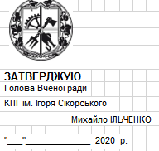
Навчальні плани

Slide 12
Навчальний план бакалавра
V. План освітнього процесу
1. НОРМАТИВНІ освітні компоненти
1.1. Цикл загальної підготовки
1.2. Цикл професійної підготовки
ВСЬОГО нормативних | 180
2. ВИБІРКОВІ освітні компоненти
2.1. Цикл загальної підготовки (Вибіркові освітні компоненти з загальноуніверситетського Каталогу)
2.2. Цикл професійної підготовки (Вибіркові освітні компоненти з міжфакультетського/факультетського/кафедрального Каталогів)
ВСЬОГО вибіркових | 60
ЗАГАЛЬНА КІЛЬКІСТЬ | 240

Slide 13
Навчальний план бакалавра

Slide 14
Навчальний план бакалавра
14
46
Курсова робота / проєкт з…..

Slide 15
Каталоги вибіркових дисциплін
8. Директорам інститутів, деканам факультетів:
8.4. Забезпечити формування Каталогів вибіркових дисциплін вільного вибору (міжфакультетський, факультетський та/або кафедральний), які є складовими відповідних освітніх програм і навчальних планів, та розробити до 15 березня 2020 року Положення про систему вибору дисциплін студентами інституту / факультету з відповідним затвердженням (вченою радою факультету/інституту) та доведенням до студентів.

Slide 16
Навчальний план магістра
Нормативні освітні компоненти:
- Інтелектуальна власність та патентознавство
- Сталий розвиток*
- Інноваційний менеджмент / стартап*
- Іноземна мова (вибір мови та рівня викладання)
- Наукова робота за темою дисертації
- Педагогіка вищої школи* (для наукових)
- Переддипломна/науково-дослідна практика
- Робота над магістерською дисертацією
*Назва визначається розробниками освітньої програми з Довідника

Slide 17
Навчальний план магістра
Вибіркові освітні компоненти
ЗАГАЛЬНОУНІВЕРСИТЕТСЬКИЙ каталог
- немає
МІЖФАКУЛЬТЕТСЬКИЙ / ФАКУЛЬТЕТСЬКИЙ / КАФЕДРАЛЬНИЙ каталоги:
1 семестр – немає (для ОПП і ОНП)
2 семестр – 22,5 кредитів (для ОПП і ОНП)
3 семестр – ОПП практика та дипломування
3 семестр – ОНП 30 кредитів
4 семестр – ОНП практика та дипломування
ОПП ( ≥ 22,5 кредитів) ОНП( ≥ 30 кредитів)

Slide 18
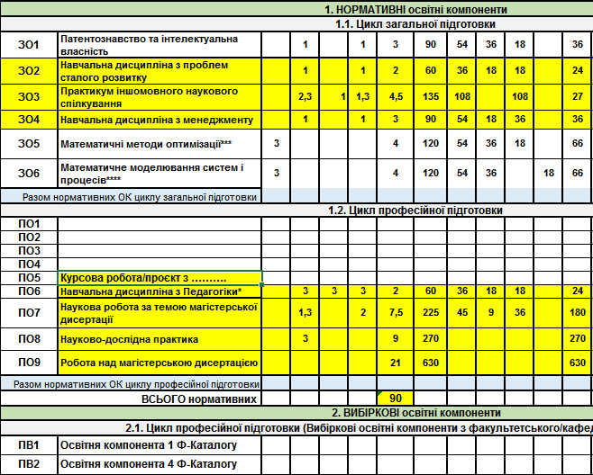
Навчальний план магістра

Slide 19
Проєкт рішення
Взяти інформацію до відома.
Навчальному відділу провести методичний семінар з відповідальними особами за розробку ОП та НП щодо особливостей оновлення освітніх програм та формування навчальних планів.
Навчальному та навчально-методичному відділам проводити консультування розробників освітніх програм та навчальних планів.
Завідувачам кафедр та гарантам освітніх програм організувати залучення стейкхолдерів до процесу розробки та обговорення ОП.

